Slide 1
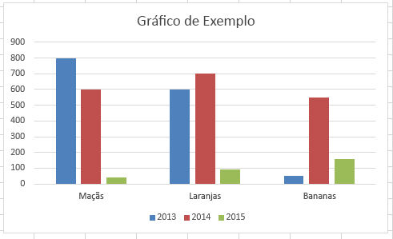
Título do Trabalho
Autor¹, Autor², Autor³,
Autor⁴ , Autor⁵
^{Instituição}
INTRODUÇÃO
Apresentar a delimitação e a justificativa da pesquisa, bem como seus objetivos e a metodologia utilizada.
Observações:
Deve se procurar manter as fontes das letras e seus tamanhos de acordo com as apresentadas nesse arquivo. Os autores podem adaptar os espaços de texto/títulos conforme julgarem necessário, não ultrapassando o total de 2 slides.
O arquivo deverá ser confeccionado em formato Apresentação do Powerpoint (pptx) a partir deste template disponibilizado, mantendo-se o tamanho do slide como widescreen (16:9).
Se necessário, os autores podem alterar localização das figuras/tabelas, por sua vez mantendo a estrutura do template em duas colunas.
O arquivo pode conter diversas fotos, gráficos e textos, conforme os exemplos aqui fornecidos. Os autores deverão fornecer explicações aos interessados, no momento da apresentação do arquivo. Após confeccionado, o arquivo deve ser enviado no sistema até o dia 07/06.
O tempo de apresentação será de 05 minutos, sugerindo-se a adoção de um modelo de pitch.
Título de subitem (se houver)
Texto...
Figura 1 – Título...
Figura 2 – Título...
Fonte: Exemplo (2024)
Fonte: Exemplo (2024)
DESENVOLVIMENTO
Neste campo deve-se escrever a parte teórica, que pode ser dividida em subitens.
Título de subitem (se houver)
Texto...

Slide 2
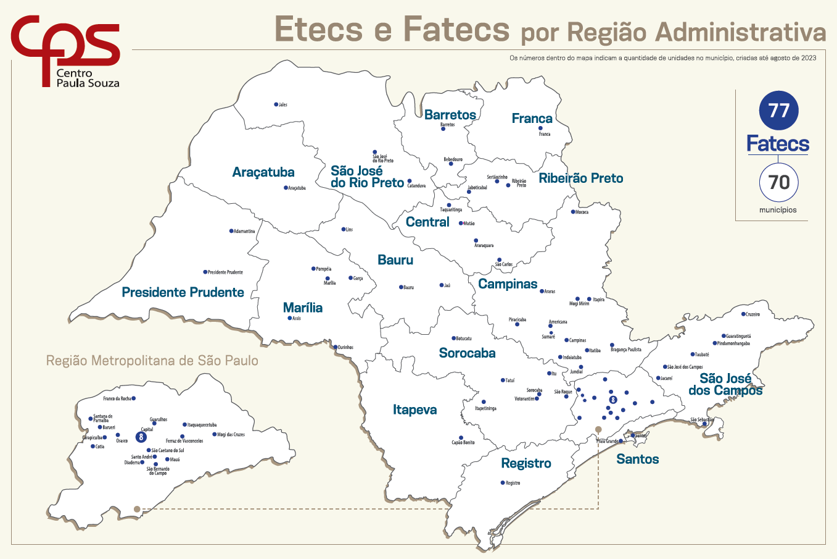
Título do Trabalho
Autor¹, Autor², Autor³,
Autor⁴ , Autor⁵
^{Instituição}
RESULTADOS E DISCUSSÃO
Apresentar os principais dados e análises do trabalho, podendo se adotar subitens se necessário.
Título de subitem
Texto...
Título de subitem
Texto...
Figura 3 – Título...
Figura 4 – Título...
CONSIDERAÇÕES FINAIS
Abordar considerações e aspectos prospectivos a partir das análises e resultados atingidos, destacando a relevância da pesquisa e, se preferível, potenciais aplicações na área do estudo realizado.
Fonte: Exemplo (2024)
Fonte: Exemplo (2024)
REFERÊNCIAS PRINCIPAIS
Apresentar até 5 principais referências da pesquisa, seguindo as diretrizes da ABNT 6023
BALLOU, R. H. Gerenciamento da cadeia de suprimentos/logística empresarial. 5ª ed. Porto Alegre/SC: Bookman, 2006.
CLRB. CONSELHO DE LOGÍSTICA REVERSA NO BRASIL. Logística Reversa. Disponível em: http://www.clrb.com.br/site/clrb.asp. Acesso em: 18 set. 2023.
MARTINS, P. G.; ALT, P. R. C. Administração de materiais e recursos patrimoniais. 3. ed. São Paulo: Saraiva, 2009. Rev. e atualizada.
NOVAES, A. G. Logística e Gerenciamento da Cadeia de Distribuição: estratégia, avaliação e operação. 5. ed. São Paulo: Atlas, 2021. 424 p.

